Slide 1


SPELREGLER
HANDBOLL

Slide 2
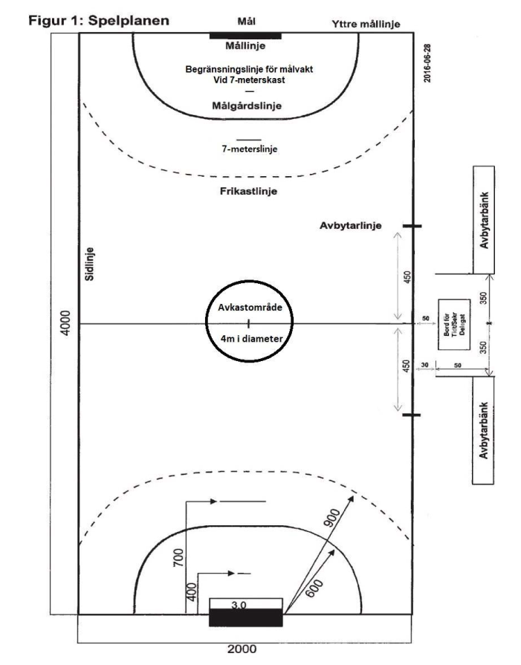
Målområde
  Här får endast målvakt vara
Linje i målgården
  Längre ut än så får målvakten inte vara på straff
Målgårdslinje (6meters linje)
  Innanför denna är det målområde
7 meters linje (strafflinje)
Frikastlinje (pricka 9 meters linje)
  Vid frikast måste hela anfallande lag vara bakom denna.
Avkastområde
  Vid mål måste hela laget samlas på mittlinjen innan avkast.
Sidlinje (vid inkast måste en fot vara på linjen)

Slide 3
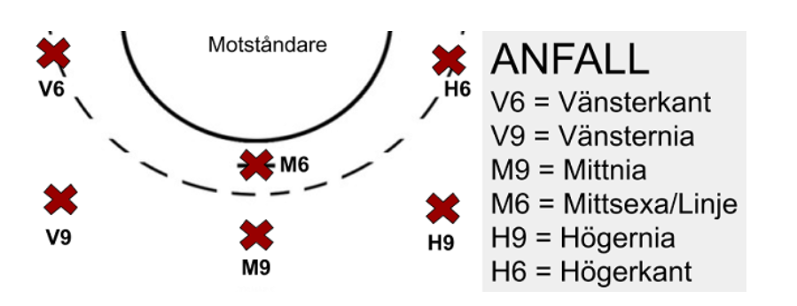
Laguppställning Anfall

Slide 4

Laguppställning Försvar

Slide 5
Regler
Max 5 utespelare på plan samtidigt. (viktigt vid byten)
3 sekunders regeln
Man får inte
  gå in i målgården (frikast för motståndarna, straff om man gör det vid målchans)
  Passa målvakten om den är inne i målområdet
Man får
  Man får använda allt från knät och uppåt för att kasta, stöta, stoppa och fånga bollen.
  Man får hålla bollen i högst tre sekunder.
  Man kan hålla bollen och ta högst tre steg.
  Det är tillåtet att studsa bollen.
  Om en spelare, med bollen under kontroll, studsar eller dribblar, måste han efter att ha tagit upp bollen, spela bollen vidare (om inte så skall det blåsas frikast för dubbelstuds).
  Vid fri-, 7m-, av- och inkast måste man som motspelare stå på ett avstånd av tre meter.

Slide 6
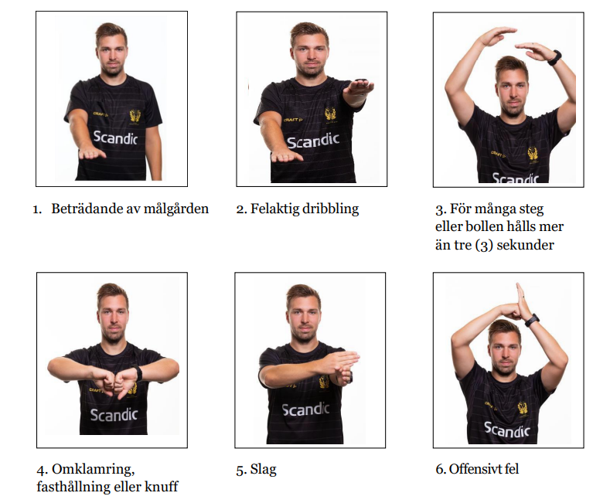
Domare

Slide 7
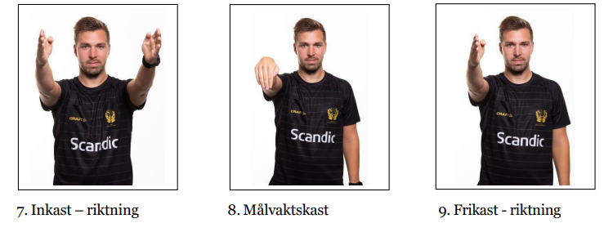
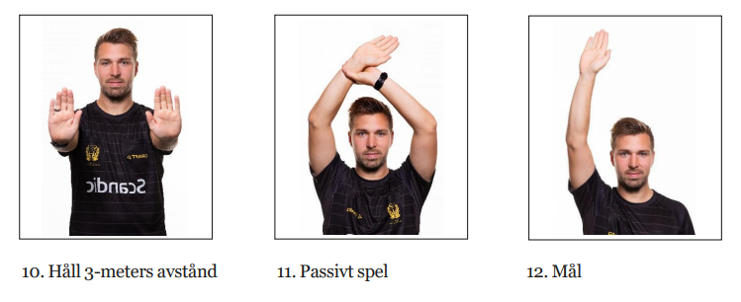
Domare

Slide 8
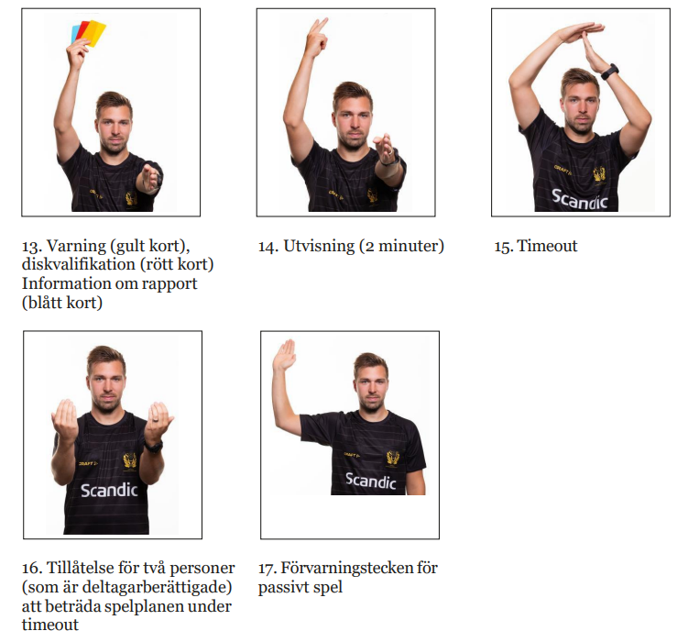
Domare

